Slide 1
2023 – Semaine 18 du Lundi 1er au Samedi 6 mai

Slide 2
SCPI OUVERTES : à date chez CNP & BPCE VIE (HORS TEORA BY NWM) & SCPI en direct
SCPI EN ASSURANCE VIE : SCPI METRONOME: Vigilance SCPI non commercialisable en CEGEE
FISCALITE: Vision Patrimoine N°93: Webinaire: 5 questions simples pour maitriser votre épargne le 15 juin 12h
Assurance Vie / Valeurs mobilières: NIMI: T1-2023 Bilan des performances
Assurance Vie / Valeurs mobilières : VEGA IM : La lettre HEBDO du 24 avril 2023
Semaine 18
2

Slide 3








ACTIONS COMMERCIALES / COLLECTE
SCPI OUVERTES A DATE CHEZ CNP & BPCE VIE (HORS TEORA BY NWM) & SCPI EN DIRECT
Retrait de la commercialisation de PIERRE PLUS en direct depuis le 31/03/2023
SCPI
Semaine 18
3

Slide 4

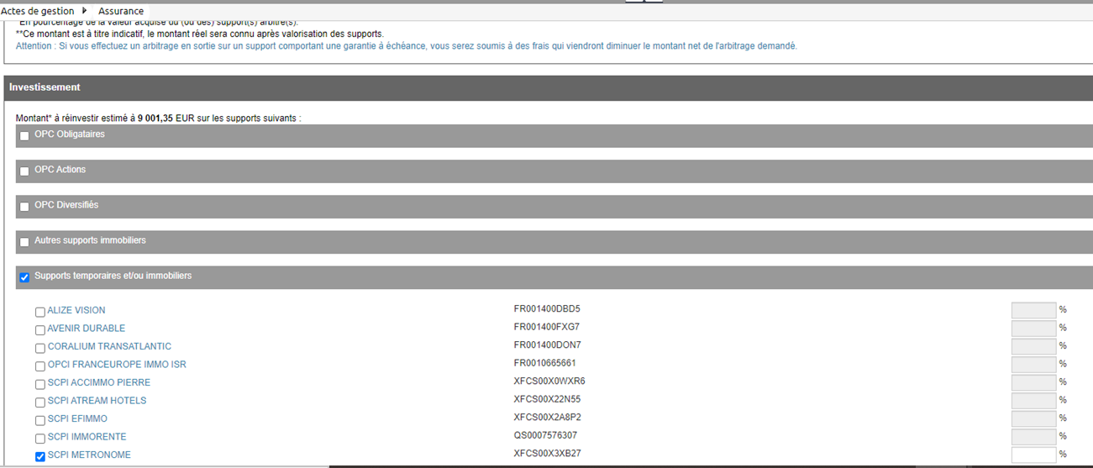


ACTIONS COMMERCIALES / COLLECTE
SCPI METRONOME EN ASV NON REFERENCEE EN CEGEE
MARCHES FINANCIERS
Attention soyez vigilants! Dans la liste des produits disponibles dans les contrats BPCE VIE, vous visualisez la SCPI METRONOME bien qu’elle ne soit pas proposée dans LEA. En effet cette SCPI n’est pas commercialisable en CEGEE. LEA est à la main de la CEGEE en terme de paramétrage, nous sommes donc en capacité de l’exclure mais les outils assureurs sont communautaires nous ne pouvons donc pas la masquer.
SCPI en ASV
Semaine 18
4

Slide 5


ACTIONS COMERCIALES / TOUS DOMAINES
VISION PATRIMOINE N° 93 Avril 2023
FISCALITE
Retrouvez les publications du mois de mars de Vision Patrimoine à la Une : Webinaire: 5 questions simples pour maitriser votre épargne le 15 juin 12h mars à 12h et aussi déclaration d’impôt 2023 ces situations qui méritent votre attention…
Accès direct : https://gestionprivee.caisse-epargne.fr/ ou par simple clic sur l’image
Pour la consulter
cliquez sur l’ image →
Semaine 18
5

Slide 6

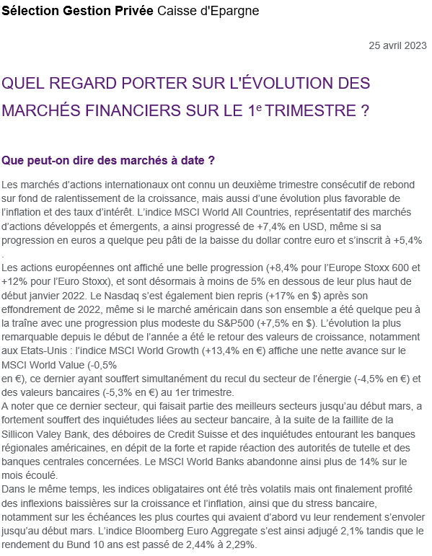

ACTIONS COMMERCIALES / TOUS DOMAINES
BILAN DES PERFORMANCES T1-2023
MARCHES FINANCIERS
Pour la consulter
cliquez sur l’ image →
Semaine 18
6

Slide 7



ACTIONS COMMERCIALES / TOUS DOMAINES
LA LETTRE HEBDO DU 24 AVRIL 2023
MARCHES FINANCIERS
Pour la consulter
cliquez sur l’ image →
Semaine 18
7

